Slide 1
ゲーム数学
超・入門

Slide 2
y
C
2
A
1
1
-2
原点
2
x
-2
B

Slide 3
y
2
A
1
1
3/2
2
x
-1/2
C
-2
B

Slide 4
y
C
2
A
1
D
1/3
1
-2
1/3
2
x
-2
B

Slide 5
y
C
2
A
1
-4
-3/4
1
-2
-1/4
2
x
E
-2
B
D

Slide 6

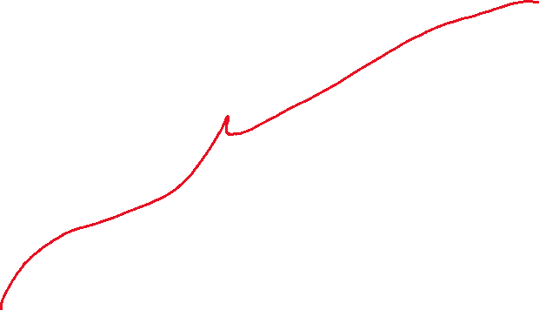


B(8,6)
……直線距離っていくつだろう？
A(1,3)

Slide 7

直角三角形あるやん！
B(8,6)
c
b
A(1,3)
a

Slide 8
y
B
1
-4
2
x
A
-2

Slide 9
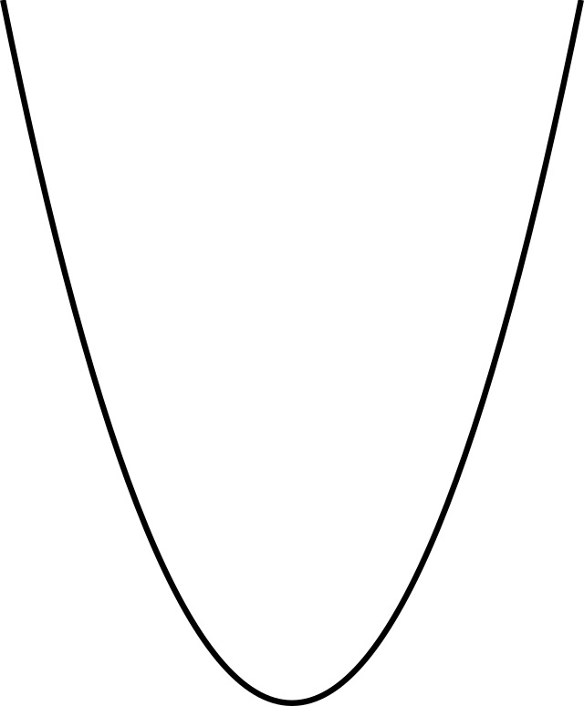
y
y=x^2
x
y= -x^2

Slide 10
y
y=(x-a)^2 + b
b
-a
a
x
-b
y= -(x+a)^2 - b

Slide 11
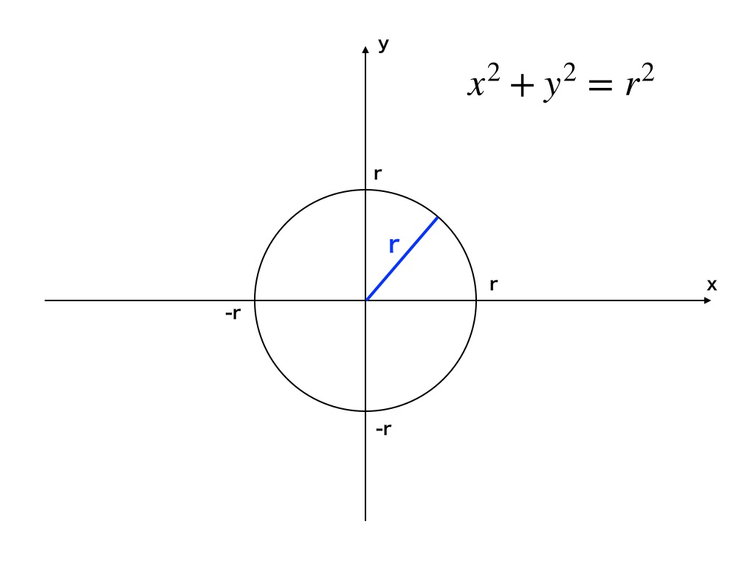

Slide 12

r
r

Slide 13
r
R

Slide 14
メモリ
0
1
0
1
………
…………
命令
データA
データB
保存先
メモリの1行毎に上記が記述されており、
１行単位でCPUにデータが流れていくイメージ

Slide 15
変数A
int a;
int b;
int c;
c=a+b;
１
2
変数B
3
変数C
4
ADD ｱﾄﾞﾚｽ1 ｱﾄﾞﾚｽ2
※めちゃくちゃ適当に書いてます。

Slide 16
コンデンサに電荷が溜まっている物を1
溜まっていないものを0としてデータを保存している。
上記は、1001

Slide 17
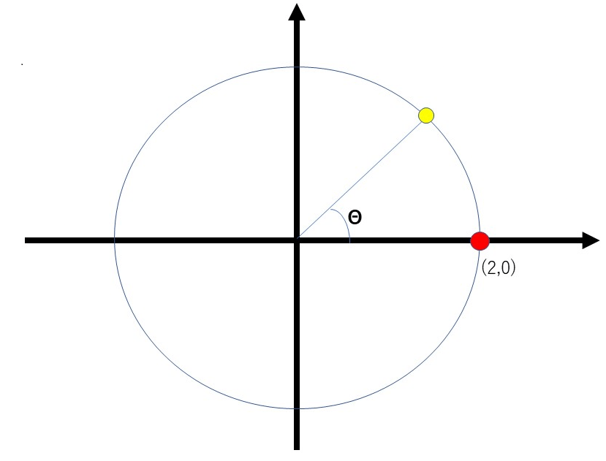
A
Θ=45度,A(√2,√2)
これに
さらに45度足して、
Θ＝90度での点Aの座標

Slide 18
B
B
A
A

Slide 19
a+b
a
-b
a
a-b

Slide 20
a
ka

Slide 21
a
a/k

Slide 22


a
b

Slide 23

a
b

Slide 24










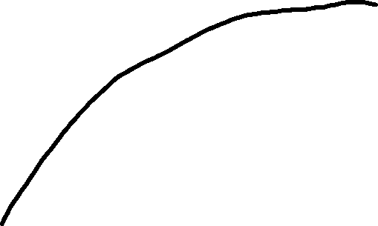


同じ方向を向いているが、
大きさが1になるのが単位ベクトル。

Slide 25
a
b

Slide 26
斜めに乗っている物体
垂直に乗っている物体
床に掛かっている重さ
重力
床に掛かっている重さ

Slide 27
押す力
摩擦力
床に掛かっている重さ

Slide 28
留まっている

Slide 29







